Slide 1
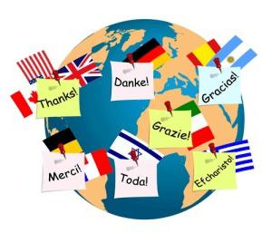
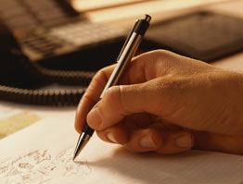
Международный день родного языка

Slide 3
21 февраля
Эта дата была выбрана в знак памяти событий 21 февраля 1952 года, когда в Дакке, столице нынешней Бангладеш, от пуль полицейских погибли студенты — участники демонстрации в защиту своего родного языка бенгали, который они требовали признать одним из государственных языков страны.

Slide 4
UNESCO – United Nations Educftional, Scientific and Cultural Organization
ЮНЕСКО –Организация Объединённых Наций по вопросам образования, науки и культуры
21 февраля 2001 года в штаб-квартире ЮНЕСКО в Париже состоялась презентация Атласа языков мира, которым угрожает исчезновение

Slide 5
По данным ЮНЕСКО
200 языков – исчезли
538 языков – находятся в критическом положении
502 языкам угрожает серьёзная опасность
651 язык находится в опасности
607 языков в состоянии неустойчивости

Slide 6
Евгений Евтушенко
Я так люблю родную речь,
такую тёплую как печь.
где можно, словно в детстве, лечь
горяченьким
калачиком,
во сне жар-птицу подстеречь
и столько свеч за кружкой сжечь
с Ариной Родионовной…

Slide 7
Сергей Есенин
Разве наш язык по богатству можно сравнить с любым иностранным? Там всё – вундербар или о кей! А наша русская зима? А наши русские девушки? Все равно о кей!
Нет, брат, ни одному иностранцу никогда не выучиться настоящему русскому языку. Это всё запоминается с детства. У них о кей, а у нас двадцать слов с различными оттенками найдётся; чудесно, обворожительно, прекрасно, великолепно, сказочно, бесподобно, восхитительно, изумительно, и Бог знает ещё сколько!

Slide 8
Владимир Иванович Даль
Русский народ за свою историю отобрал, сохранил, возвёл в степень уважения такие человеческие качества, которые не подлежат пересмотру: честность, трудолюбие, совестливость, доброту… Мы из всех исторических катастроф вынесли и сохранили в чистоте великий русский язык, он передан нам нашими дедами и отцами…
Уверуй, что всё это было не зря: наши песни, наши сказки, наши неимоверной тяжести победы, наше страдание – не отдавай всего этого за понюх табаку…

Slide 9
Родной язык – душа народа
Родной язык, родная речь, Он с детства рядом с нами, Он в нежном шепоте листвы, В словах отца и мамы. Он в сказках, песнях и стихах, В присяге он и в гимне И без родного языка Любой народ погибнет. Я в день родного языка Желаю вам его хранить, Могли, чтоб дети после нас С землей родною говорить.

Slide 10
Спасибо за внимание

